Slide 1
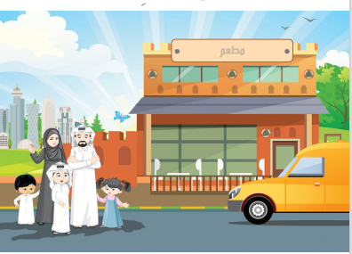
درس في المطعم صفحة 164

Slide 2


Slide 3
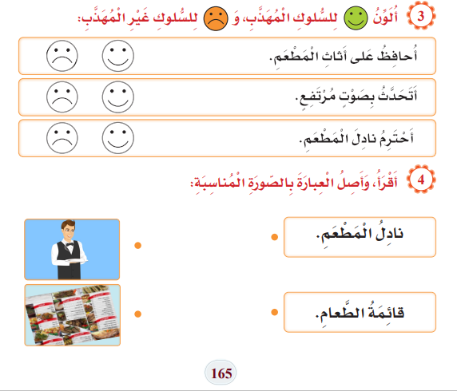






Slide 4
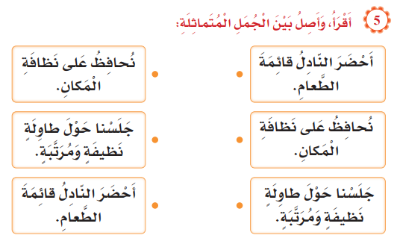
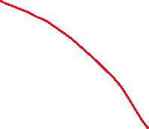
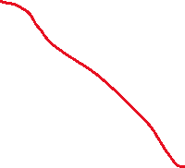
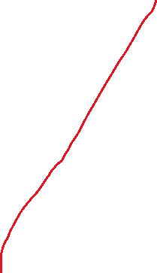

Slide 5
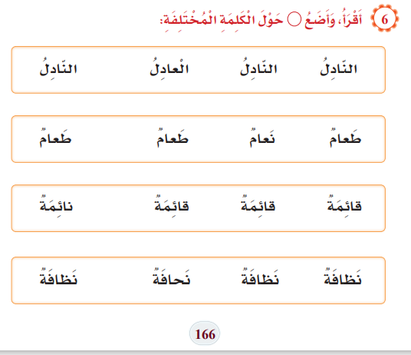

Slide 6
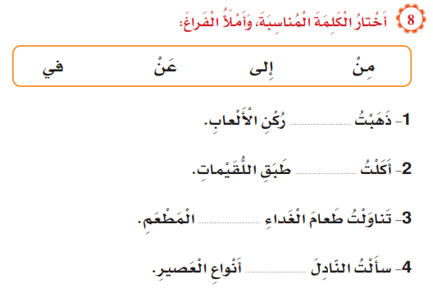
إلى
من
في
عن

Slide 7
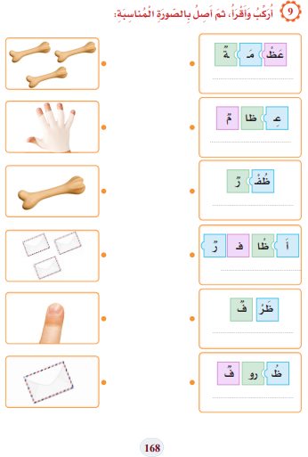
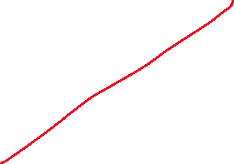
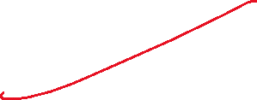

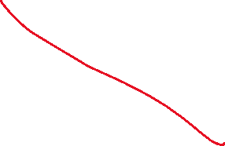
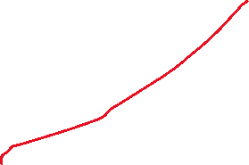
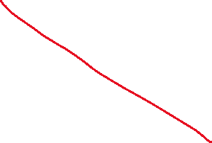
عظمة
عظام
ظفر
أظافر
ظرف
ظروف

Slide 8
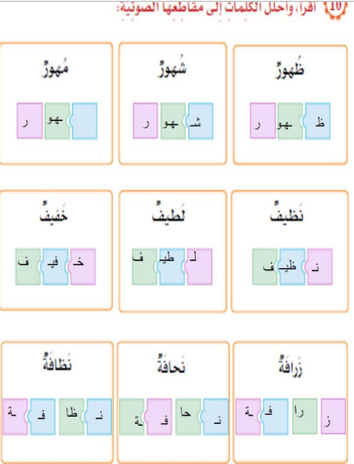

Slide 9
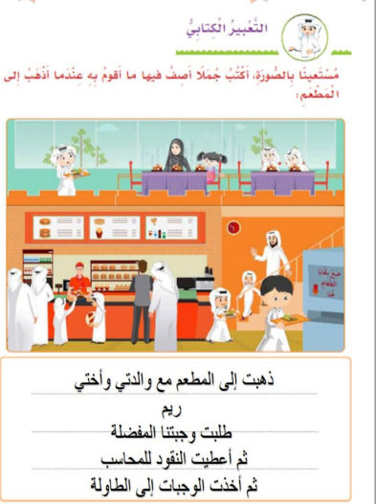

Slide 10
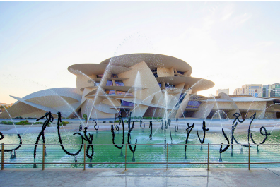
درس متحف قطر الوطني صفحة 173

Slide 11
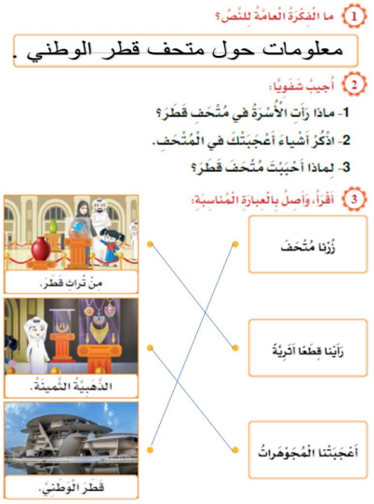

Slide 12
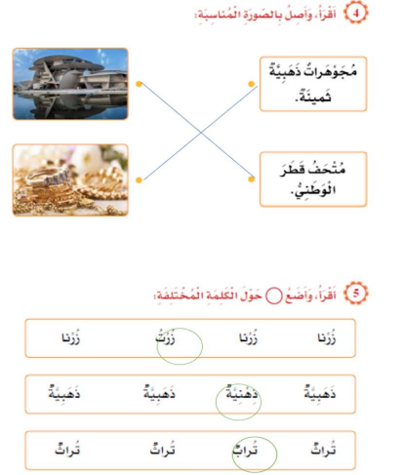

Slide 13
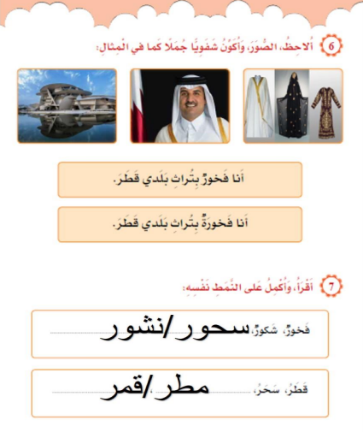

Slide 14
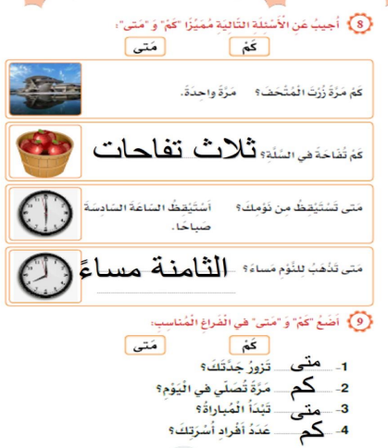

Slide 15
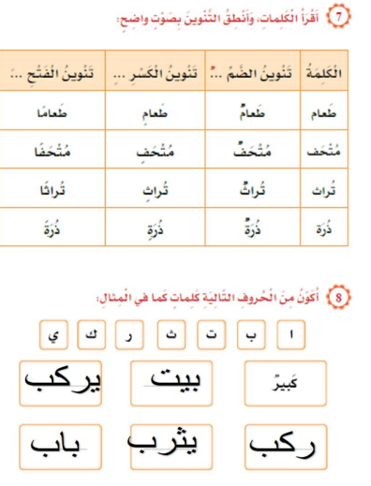

Slide 16
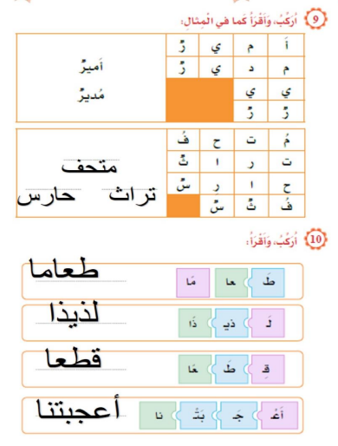

Slide 17
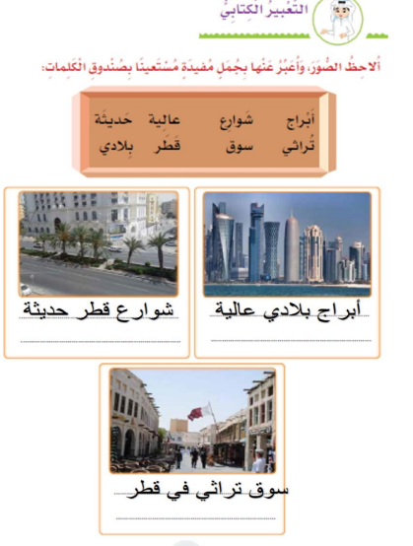

Slide 18
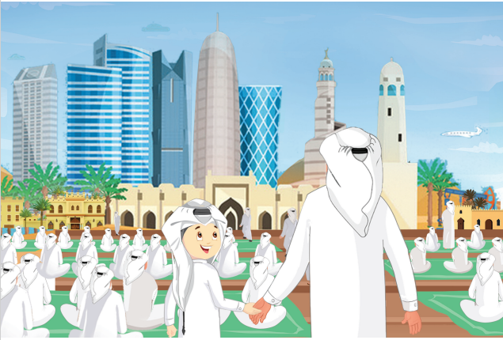
درس يَوْمَ الْعيد صفحة 183

Slide 19

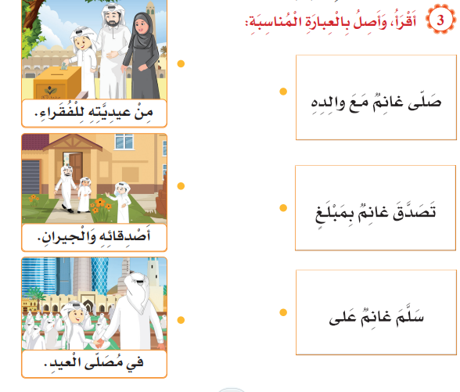
فَرْحَة غانِم بيَوْمِ الْعيدِ

Slide 20
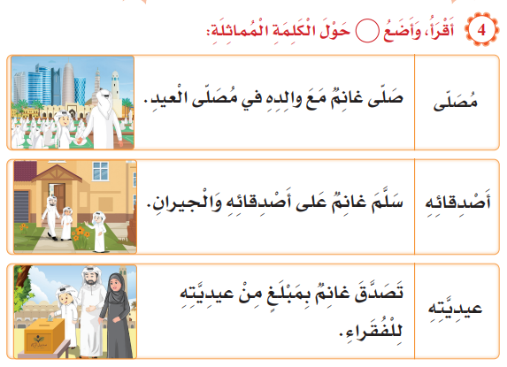

Slide 21
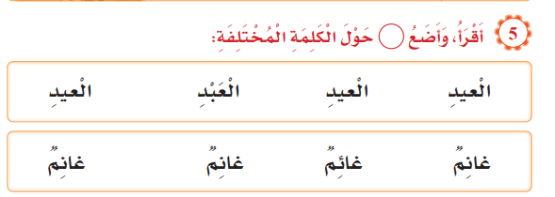

Slide 22
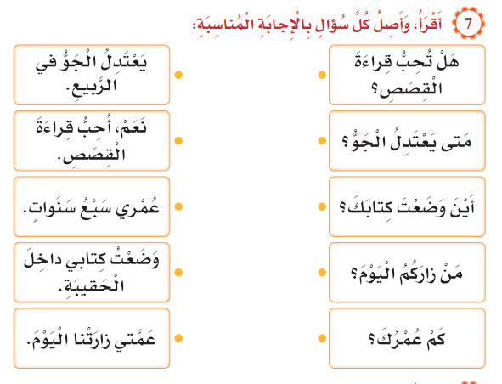

Slide 23
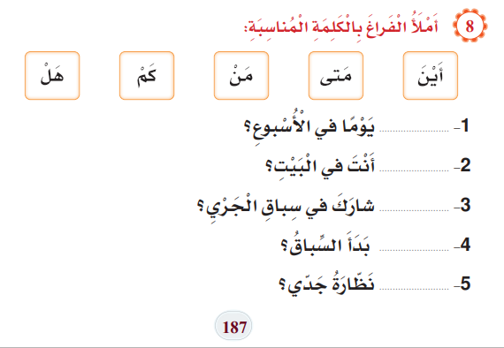
كَمْ
هَلْ
مَنْ
مَتى
أَيْنَ

Slide 24
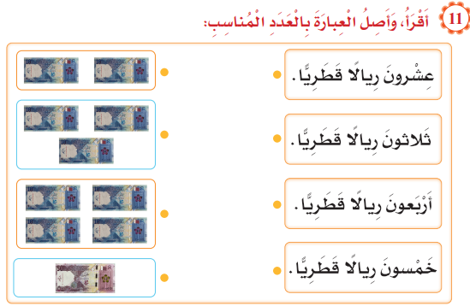

Slide 25
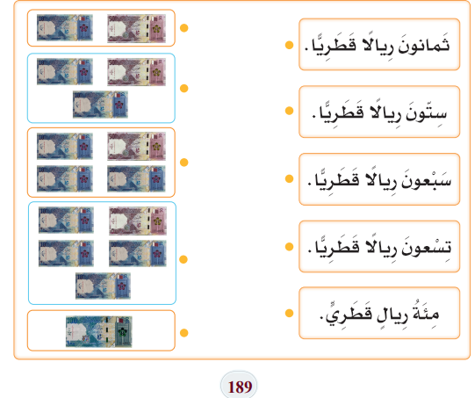

Slide 26
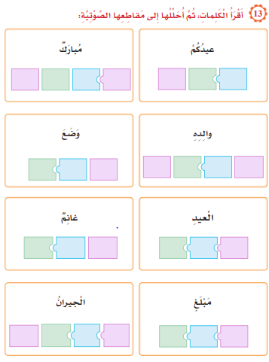
كٌ | رَ | با | مُـ
كُمْ | دُ | عيـ
ـعَ | ضَـ | وَ
هِ | دِ | لِـ | وا
مٌ | نِـ | غا
دِ | عيـ | الْـ
نُ | را | جيـ | الْـ
ـغِ | لَـ | مَبْـ

Slide 27
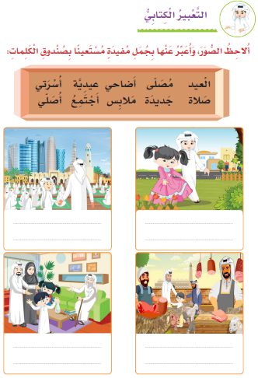
أُصلي في مُصَلى الْعيدِ .
فَرِحَ الْأَوْلادِ بِيَوْمَ الْعيدِ .
هَذِهِ أضاحي الْعيدِ .
أَجْتَمِعُ مَعَ أُسْرَتي في يَوْمَ الْعيدِ .

Slide 28
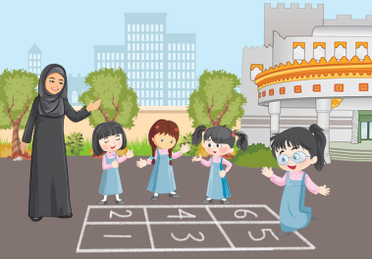
درس لُعْبَةٌ شَعْبيَّةٌ صفحة 194

Slide 29
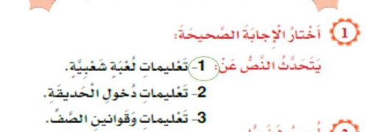

Slide 30
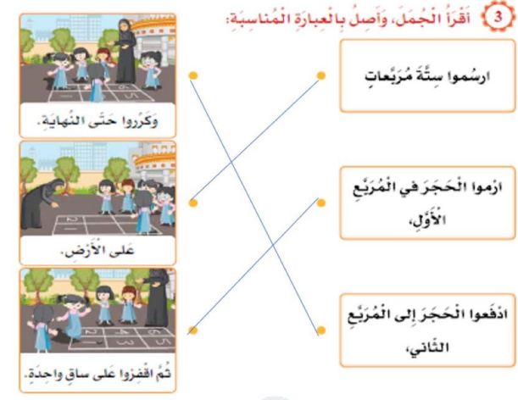

Slide 31
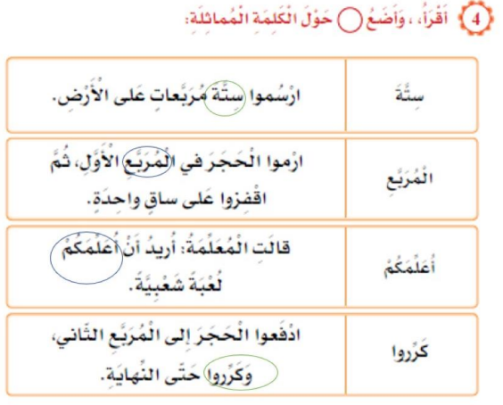

Slide 32
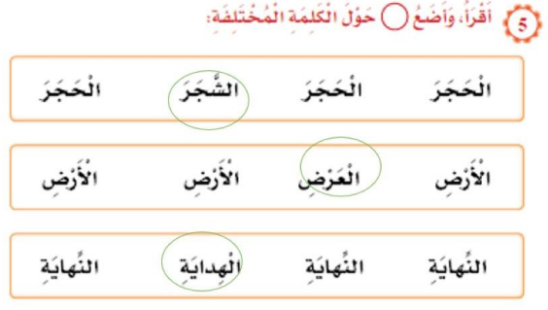

Slide 33
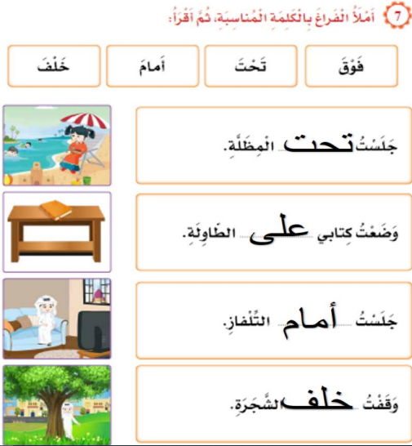

Slide 34
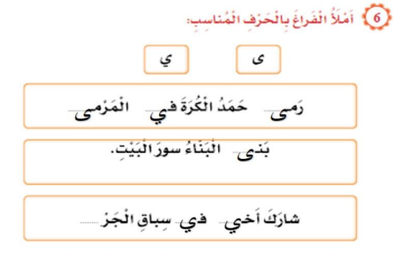

Slide 35
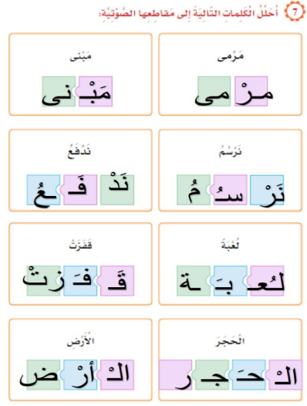

Slide 36
